Slide 1
Linha de cuidado em oncologia no Estado de São Paulo
Jornada estadual de prevenção de doenças crônicas não transmissíveis e seus principais fatores de risco
28.08.2017

Slide 2
Linha de cuidado em oncologia no estado de São Paulo
A RHCCC é uma iniciativa do governo do Estado de São Paulo que visa iniciar a organização e a discussão sobre a linha de cuidado em oncologia no estado.
Uma linha de cuidado completa conta com a participação das três esferas de governo.

Slide 3
Marcos históricos
DECRETO Nº 62.394, DE 28 DE DEZEMBRO DE 2016 - Institui a Rede “Hebe Camargo” de Combate ao Câncer e dá providências correlatas
RESOLUÇÃO SS – 41, DE 22 DE JUNHO DE 2017 - Institui o Comitê de Referência em Oncologia do Estado de São Paulo, integrante da Rede “Hebe Camargo” de Combate ao Câncer - RBCCC, e dá providências correlatas.
RESOLUÇÃO SS – 42, DE 22 DE JUNHO DE 2017 - Aprova o Regulamento da Rede “Hebe Camargo” de Combate ao Câncer, instituída pelo Decreto - 62.394, de 28-12-2016, e dá providências correlatas.

Slide 4
Comitê de Referência em Oncologia do Estado de São Paulo
Criado em 21.09.2011, o Comitê de Referência em Oncologia do Estado de São Paulo foi republicado para incluir em sua composição a Coordenação da Rede “Hebe Camargo” de Combate ao Câncer.

Slide 5
Comitê de Referência em Oncologia do Estado de São Paulo
Atribuições
Fomentar a incorporação e o uso de tecnologias voltadas para a prevenção e o controle do câncer na Rede Estadual de Atenção à Saúde das Pessoas com Doenças Crônicas no âmbito do SUS;
Articular a integração das diversas fontes de conhecimento atuantes na área

Slide 6
Comitê de Referência em Oncologia do Estado de São Paulo
Atribuições
Assessorar tecnicamente na definição e implementação das diretrizes e políticas desenvolvidas pela Secretaria de Estado da Saúde, relacionadas às doenças oncológicas;
Assessorar a elaboração e a revisão de normas e procedimentos, estabelecidos ou pretendidos, objetivando o aperfeiçoamento da RHCCC; e) Assessorar tecnicamente o Coordenador da RHCCC e o Gabinete do Secretario da Saúde quanto a condutas, procedimentos e decisões que, pela complexidade, necessitem de parecer de órgão colegiado.

Slide 7
Definição
Entende-se como Rede “Hebe Camargo” de Combate ao Câncer (RHCCC) o conjunto de unidades de diagnóstico e/ou especializadas no tratamento de câncer, situadas no Estado de São Paulo, habilitadas pelo Ministério da Saúde, que prestam assistência integral, de qualidade e resolutiva ao paciente com câncer, atuando de forma integrada à rede de saúde e às diretrizes do SUS.

Slide 8

Missão, visão e valores da RHCCC
MISSÃO
Aprimorar o modelo de atenção às pessoas com câncer, integrar os serviços de diagnóstico e tratamento em oncologia do Estado de São Paulo, organizar o acesso e reduzir o tempo entre diagnóstico e tratamento.
VISÃO
Ser reconhecida nacionalmente como referência em organização da Rede de Atenção à Pessoa com Câncer do Estado de São Paulo.
VALORES
Transparência; Credibilidade; Resolução; Equidade; Sustentabilidade; Respeito; Inovação; Visibilidade

Slide 9
Objetivos específicos
1 -REORGANIZAÇÃO DO MODELO ASSISTENCIAL
Com base na legislação vigente,
visando reduzir a mortalidade por câncer por meio da garantia do acesso, acolhimento e início do tratamento
com um estadiamento menos avançado
2 - REGULAÇÃO DE ACESSO
Estabelecer mecanismos de regulação do acesso, de controle e avaliação dos serviços da RHCCC

Slide 10
Objetivos específicos
3 - REFERÊNCIA E CONTRA REFERÊNCIA
Estabelecer um sistema de fluxo de referência e contra referência no âmbito do Sistema Único de Saúde
4 - EXPERIÊNCIA DOS PACIENTES
Aprimorar a experiência e a qualidade de vida dos pacientes com câncer, em cuidados paliativos, em reabilitação ou curados dentro da RHCCC

Slide 11
Objetivos específicos
5 - DESCENTRALIZAÇÃO
Descentralização das ações e serviços referentes à promoção, prevenção, detecção precoce, tratamento, reabilitação e cuidados paliativos
6 - PESQUISA
Incentivar a pesquisa na atenção oncológica

Slide 12
Objetivos específicos
7 - AVALIAÇÃO
Implantar método de avaliação dos serviços que aderirem à RHCCC;
8 – BOAS PRÁTICAS
Fomentar a disseminação de experiências exitosas na RHCCC

Slide 13
Acesso
A regulação oncológica do estado de São Paulo teve início na CROSS em abril de 2014.
Atualmente, a regulação da Rede Hebe Camargo de Combate ao Câncer – RHCCC conta com 32 executantes (Unacon, Cacon, Hospital geral com cirurgia oncológica e centros isolados de radioterapia).
No estado de São Paulo existem 76 estabelecimentos habilitados para o atendimento em oncologia. Até início do próximo ano a meta é que todos os serviços sejam regulados através do Portal CROSS.

Slide 14
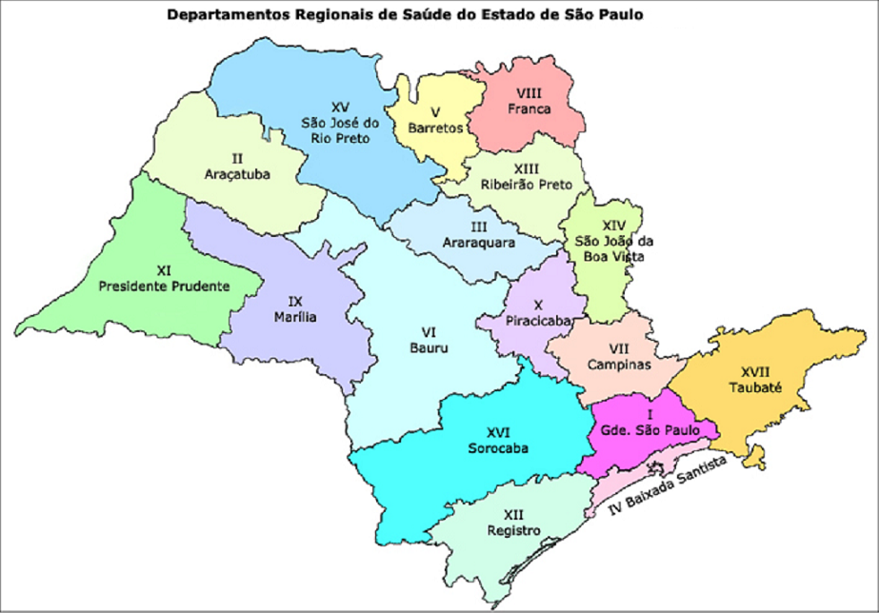

DRS com regulação do fluxo de pacientes oncológicos - RHCCC
Regiões com executantes regulados no Portal CROSS pela Regulação em Oncologia - SES
Números de Habitantes: 44 milhões
Números de Municípios: 645
Fonte: Portal CROSS

Slide 15
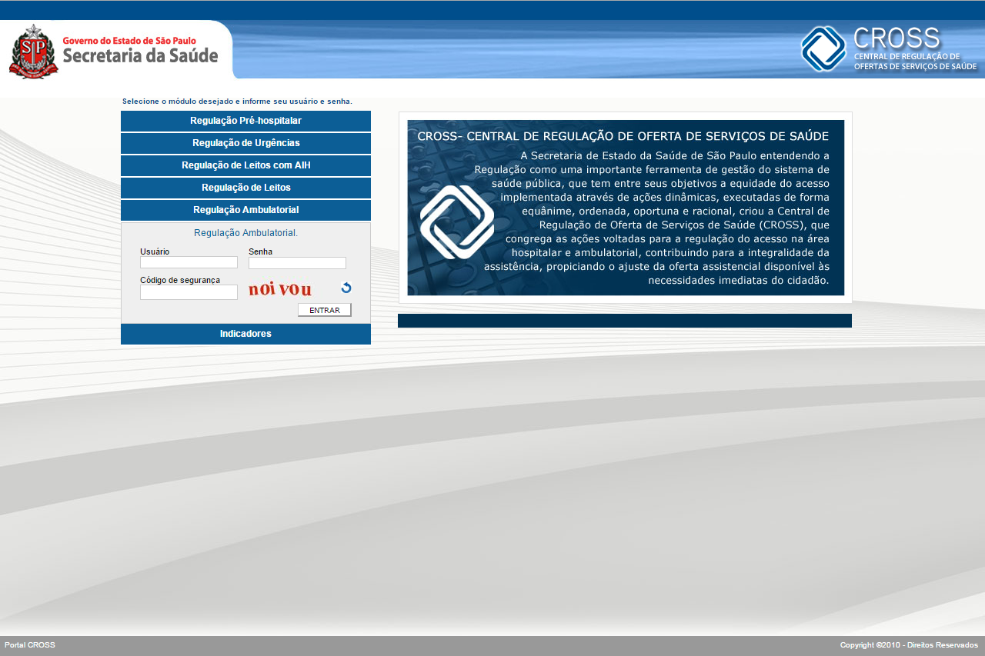
Portal CROSS
REGULAÇÃO DE ONCOLOGIA

Slide 16
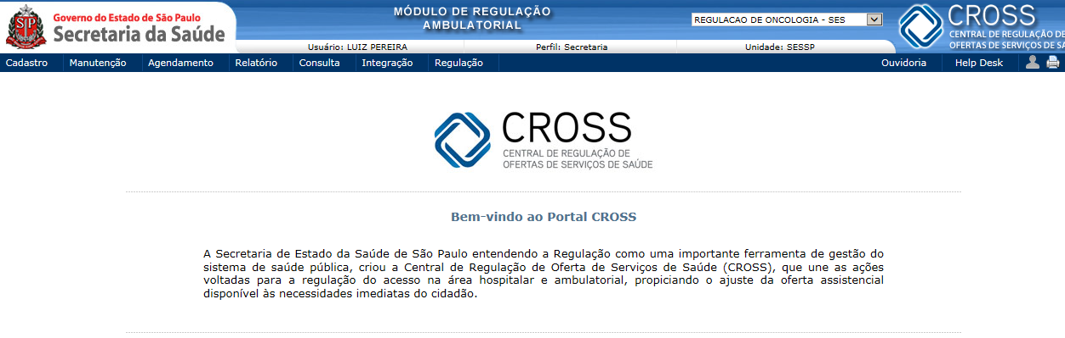
Central de Regulação de Ofertas de Serviços de Saúde - CROSS

Slide 17
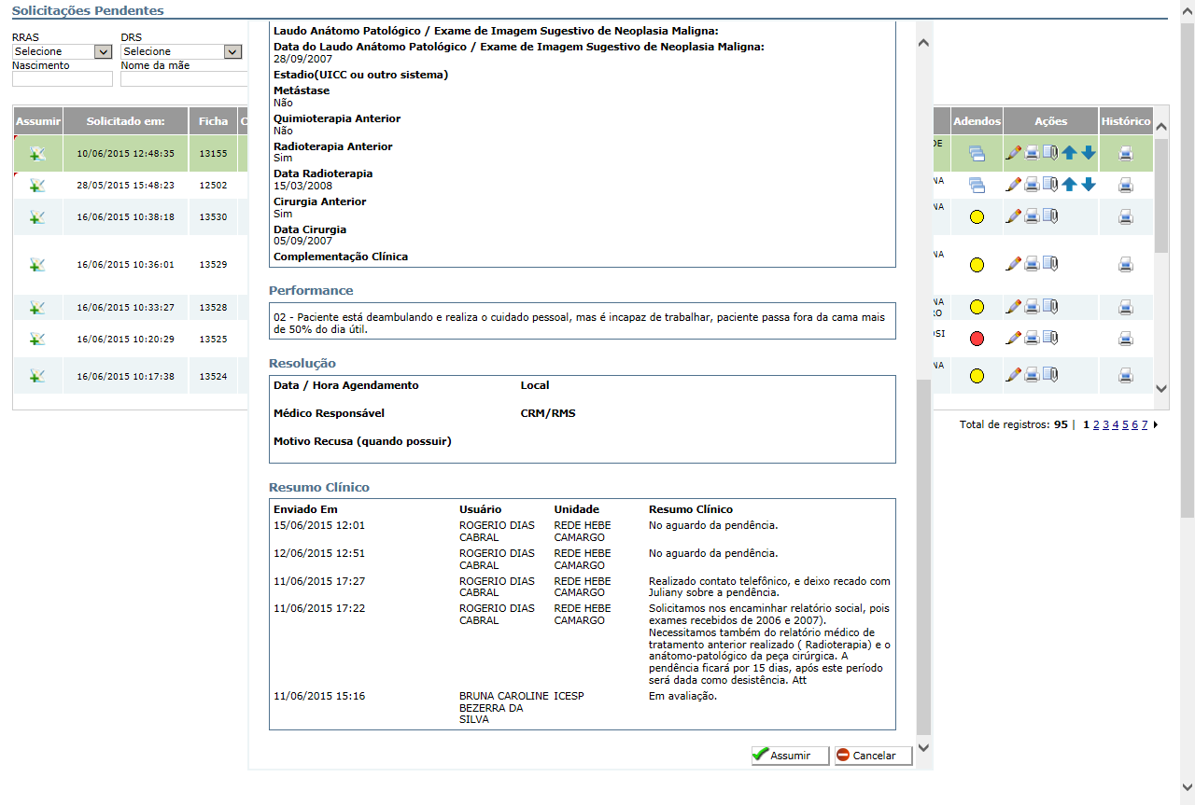
MÓDULO AMBULATORIAL
Tela da Regulação

Slide 18
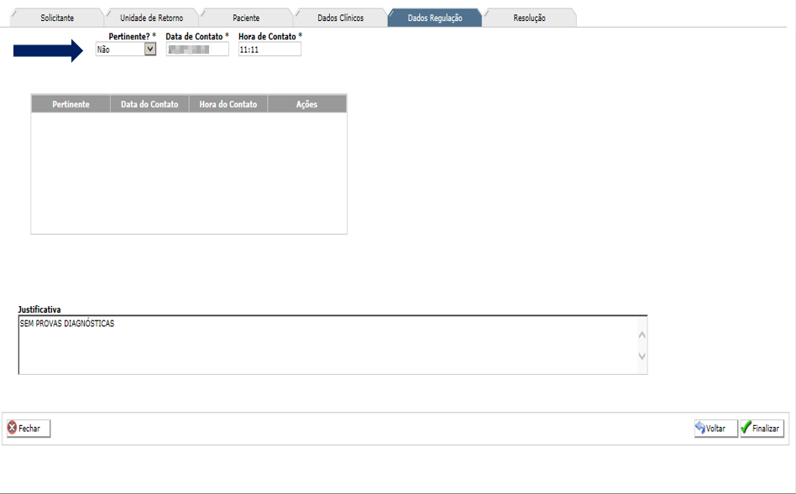



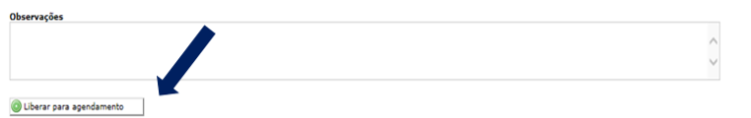
MÓDULO AMBULATORIAL
Tela da Regulação

Slide 19
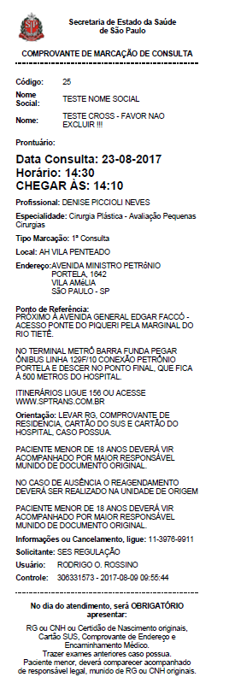
MÓDULO AMBULATORIAL
Torpedo com 08 dias antes do atendimento.
e-mail com 04 dias antes do atendimento.
Comprovante de Agendamento

Slide 20
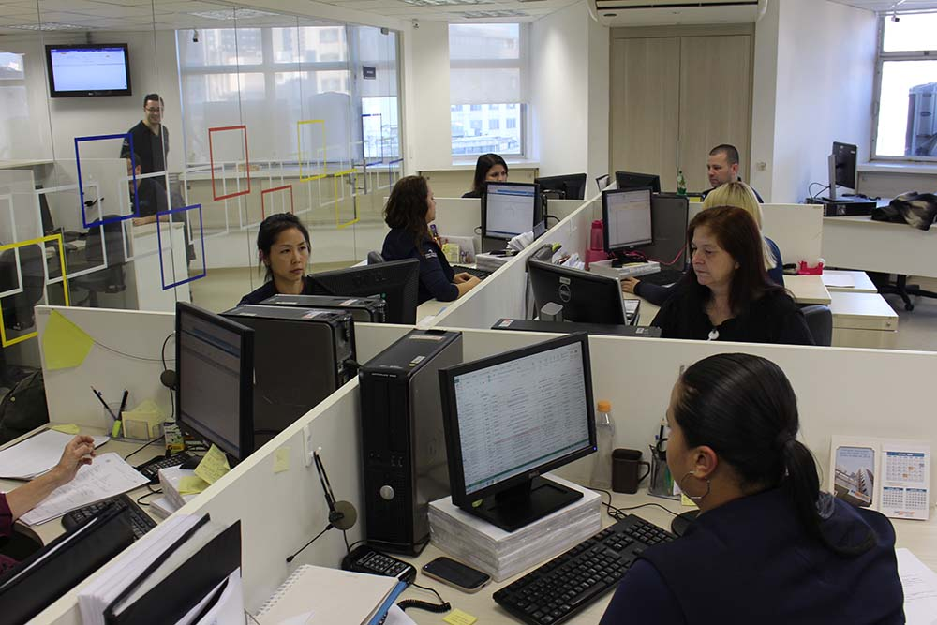
Central de Regulação de Ofertas de Serviços de Saúde - CROSS

Slide 21
Solicitações recebidas e agendamentos realizados pela Regulação em Oncologia
Realizados 62.029 agendamentos entre Maio de 2014 a Junho de 2017.
79%
73%
84%
65%
*
**

Slide 22
TABNET da Regulação da RHCCC
Tem como objetivo fornecer informações referentes as solicitações e agendamentos de consultas em oncologia do Estado de São Paulo no Sistema Único de Saúde – SUS.
No Estado de São Paulo contamos com 76 estabelecimentos habilitados em oncologia. Destes, 30 estabelecimentos compõem a base de dados sobre os quais a regulação de oncologia - SES atua no agendamento de consultas e é sobre este universo que é possível efetuar as tabulações disponibilizadas.
Link direto: http://www.saude.sp.gov.br/links/informacoes-de-saude-tabnet

Slide 23
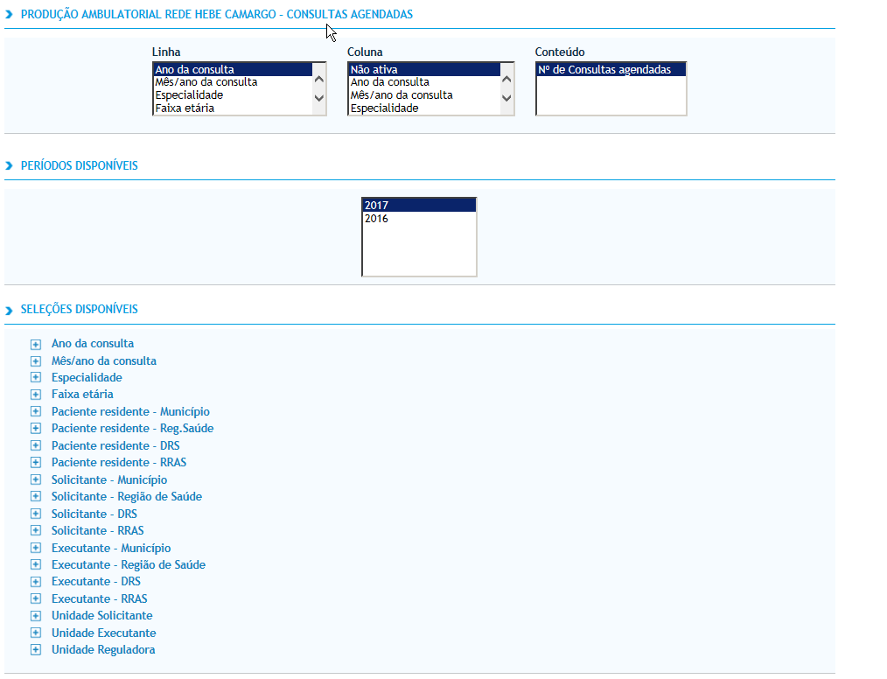
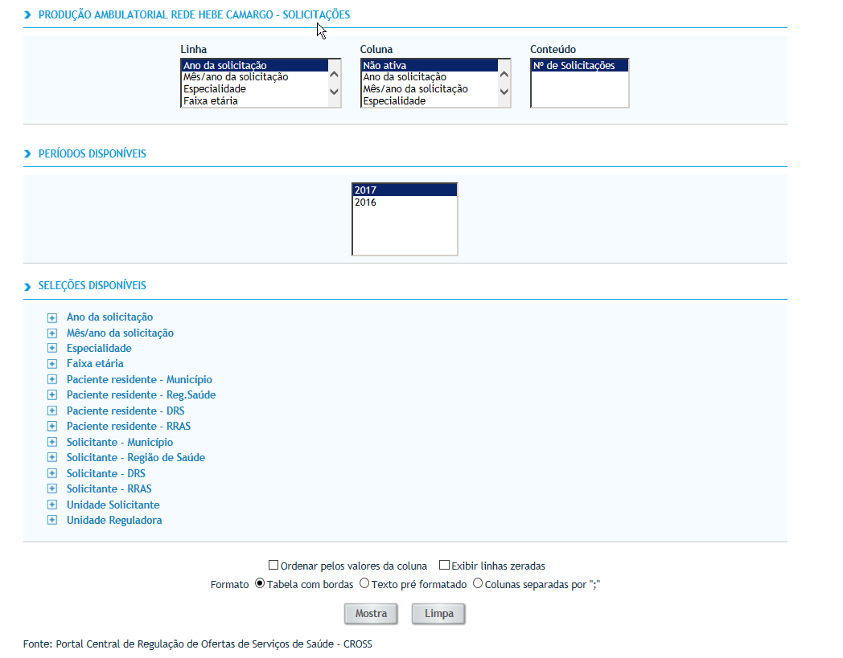
Telas do TABNET da RHCCC

Slide 24
Dra. Sônia Alves
Diretora Técnica de Saúde - Grupo de Regulação - CRS/SES-SP
Coordenação Rede Hebe Camargo de Combate ao Câncer
sapalves@saude.sp.gov.br

